Slide 1
算法竞赛中的二分图和数论（选讲）
by HRY

Slide 2
图（graph）是指图论中研究的由若干给定的点和连接两点的边构成的图形
二分图则是一种特殊的图
设G=( V, E)是一个无向图，如果顶点集V可以分割成两个不相交的点集A,B，
并且图中的所有边都是连接A中的点和B中的点，则称图G是一个二分图。
二分图的最小染色数是2，也就是说用两种颜色给二分图染色，可以使相邻
顶点颜色均不同。

Slide 3
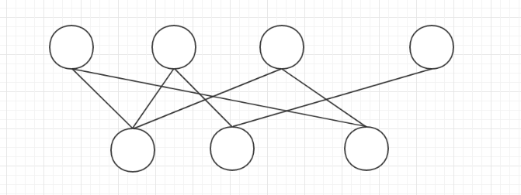
一个二分图的例子：

Slide 4
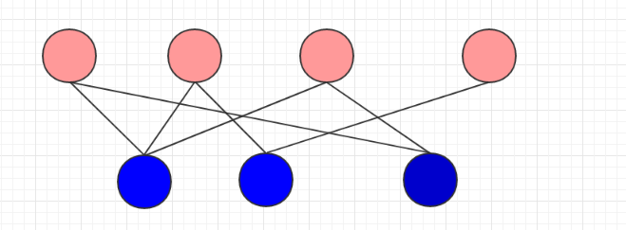
二染色之后的图：

Slide 5
如何进行二分图判定？
我们知道能够二染色是二分图的充要条件，那么可以利用二染色的性质，使用两种颜色给图染色。
确定一个点的颜色之后，与该点相邻的点的颜色全部能够确定。因此可以任意选择图中一个点出发，
依次确定相邻点的颜色，如果出现矛盾则判定为非二分图，否则判定为二分图。这个过程可以很容易
用DFS或BFS来完成。时间复杂度为O(V+E)

Slide 6
二分图上的两种问题：二分图匹配和二分图最大权值匹配
二分图匹配是指一个原图G（V,E ）中的一个边集E'，E'中所有边都不指向同一个顶点。
一般需要求二分图最大匹配，也就是使E'中边数最多。
二分图最大权值匹配是指二分图中每条边赋有一个权值，求一个匹配E'是E'中所有边的
权值的和最大。

Slide 7
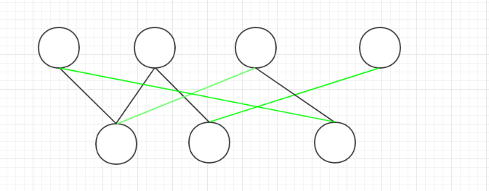
一个二分图匹配：

Slide 8
二分图最大匹配可以使用匈牙利算法或最大流算法来解决
二分图最大权值匹配可以使用KM算法或最小费用流算法解决

Slide 9
const int N=100;
vector<int>G[N];
//col数组的值是0，表示i点没有被经历过，是1表示染成白色，是2表示染成黑色。
int col[N];
//返回值为0说明不是二分图
bool dfs(int u){
for(int i=0;i<G[u].size();i++){
int v=G[u][i];
if(col[v]==0){
col[v]=3-col[u];
if(!dfs(v)) return 0;
}
else{
//说明u,v两点颜色一样
if(col[u]+col[v]!=3) return 0;
}
}
return 1;
}

Slide 10
数论？开局一个GCD，剩下全靠想象力 (￣ε(#￣)
首先推荐一个有众多数论题的OJ: www.51nod.com

Slide 11
这里我们首先介绍一些数论公式里面常用的几个符号：
表示d是n的因子
表示一个指示符号，X是一个命题，如果X为真，返回1，否则返回0
表示向下取整
表示向上取整

Slide 12
最大公约数问题：给定两个正整数a和b，求a和b的最大公约数
so easy!!!这还能难倒我？？
int gcd(int a,int b){
return !b?a:gcd(b,a%b);
}

Slide 13
最小公倍数问题：给定一个正整数a和b，求a和b的最小公倍数
喵喵喵？？？？
int lcm(int a,int b){
return a*b/gcd(a,b);
}

Slide 14
质数筛问题：给定一个n，求1到n中有多少个数是素数？（n<=1000000）
考虑朴素的暴力，每次素数判定时间复杂度是
总时间复杂度是

Slide 15
考虑筛法，我们知道大于等于2任何整数乘以大于等于2的数都是合数，不被除1和自身以外的所有
数整除的数是素数。那么可以有这种操作：
bool is_prime[N];
void fuck(int n){
for(int i=1;i<=n;i++) is_prime[i]=1;
is_prime[1]=0;
for(int i=2;i<=n;i++){
if(is_prime[i]){
for(int j=2*i;j<=n;j+=i) is_prime[j]=0;
}
}
}

Slide 16
 | 1 | 2 | 3 | 4 | 5 | 6 | 7 | 8 | 9
is_prime | 0 | 1 | 1 | 0 | 1 | 0 | 1 | 0 | 1
i=2时：
 | 1 | 2 | 3 | 4 | 5 | 6 | 7 | 8 | 9
is_prime | 0 | 1 | 1 | 0 | 1 | 0 | 1 | 0 | 0
i=3时：

Slide 17
根据算法过程很容易知道该算法时间复杂度是：
考虑更进一步的问题，给定两个整数a和b，求[a,b]有多少个素数？

Slide 18
我们知道，如果一个数n可以分解为n=a*b，那么a和b的最小值必定小于等于根号n。
可以用反证法证明。显然素数只能分解成n=1*n。
那么[a,b]的所有合数必定有一个大于等于2，小于等于根号b的因子。
那么就有下面的这种操作：
const int N=1e6+10;
bool is_prime_small[N],is_prime_big[N];
int fuck(ll a,ll b){
//假设我们已经处理好[1,1000000]的素数表，is_prime_small[i]表示i是否是素数
//is_prime_big[i]表示i+a是否是素数
for(int i=0;i<=b-a;i++) is_prime_big[i]=1;
if(a==1) is_prime_big[0]=0;
for(int i=2;i<=(int)sqrt(b);i++){
if(is_prime[i]){
for(ll j=max(2,(a+i-1)/i)*i;j<=b;j+=i) is_prime_big[j-a]=1;
}
}
}

Slide 19
下面介绍两个数论函数：欧拉函数和莫比乌斯函数
欧拉函数phi(n)是表示小于等于n的数中与n互质的数的个数。
由唯一分解定理，把n分解成素数的乘积
那么
可以使用容斥定理证明

Slide 20
莫比乌斯函数: 对整数n来说，如果n存在平方因子（4,9,16等），那么mo(n)=0.
否则mo(n)=(-1)^k,这里的k是n的素数因子个数。
这里的欧拉函数和莫比乌斯函数都是数论函数，同时也是积性函数。
积性函数是指对互质的两个正整数a和b满足：
 | 1 | 2 | 3 | 4 | 5 | 6 | 7 | 8 | 9
phi | 1 | 1 | 2 | 2 | 4 | 2 | 6 | 4 | 6
 | 1 | 2 | 3 | 4 | 5 | 6 | 7 | 8 | 9
mo | 1 | -1 | -1 | 0 | -1 | 1 | -1 | 0 | 0

Slide 21
下面来看看这两个数论函数到底有啥用。(｡･ω･｡)ﾉ♡
给定正整数n，求1到n所有整数与n的最大公约数的和。（*/∇＼*）
也就是求：
下面推一波公式：

Slide 22
定义平方数为具有平方因子的数，比如4,8,9,32等等。
求第k个非平方数（k<=1000000000）

Slide 23
设f(n)为1到n非平方数的个数，显然f(n)是非严格递增的。
考虑二分求解此题。
显然我们知道1到n平方数个数就能知道f(n)的大小了。
考虑如何求前n个数中平方数的个数，设为g(n)。

Slide 24
考虑容斥就能得到上述结果。枚举全部平方因子，然后容斥，比如枚举到4（2的平方）的时候
会把36当做平方数去掉，枚举到9（3的平方）的时候也会把36当做平方数去掉，那么枚举到36
的时候要把36加回来。保证每个非平方数都不重不漏统计进来，每个平方数都不重不漏地减掉。

Slide 25
最后介绍一下一个神奇的分块，考虑这样一个问题：
这个函数其实就是1到n所有数的约数个数的和。
考虑枚举约数i，显然i是1到n的，容易知道在1到n中i的倍数有n/i个。

Slide 26
我们可以证明
只有最多
个值
证明：如果
显然会有
个不同的取值。
如果
那么
此时也只有
个不同的取值

Slide 27
那么可以进行这样的操作来求出所有n/i相同的区间：
void wodemaya(int n){
vector<pii>ans;
for(int L=1,R;L<=n;L=R+1){
R=n/(n/L); //这步操作是精髓，为什么可以这样？
ans.push_back(pii(L,R));
}
}
那一开始提出的问题就很容易解决了~

Slide 28
数论是个神奇的东西，可以说是数学学科发展的最久的一个分支之一，但是在现在
的应用中，数论比较少见，仅仅在密码学中会频繁使用数论的知识。
在算法竞赛中，一般能遇到的数论题要么很简单要么很要命，掌握基本的两个数论
函数--欧拉函数和莫比乌斯函数是敲开数论大门的敲门砖。

